Slide 1
ESTATÍSTICA I AULA 12
ANÁLISE DE SÉRIES TEMPORAIS: – Unidade 5
Componentes Cíclica e Irregular
Professor Marcelo Menezes Reis

Slide 2
Aulas prévias
Análise de Séries Temporais: decomposição pelo modelo clássico:
Tendência por equação e médias móveis.
Componente sazonal.

Slide 3
Conteúdo desta aula
Análise de Séries Temporais:
Decomposição pelo modelo clássico.
Obtenção das componentes cíclica e irregular.

Slide 4
Modelo clássico de decomposição
Uma série (Y) é composta por quatro padrões:
Tendência,
Variações Cíclicas,
Variações Sazonais e
Variações Irregulares
Y = f (T,C,S,I)
Série pode apresentar todos os padrões, apenas alguns ou mesmo apenas um (Irregular)

Slide 5
Componentes Cíclica e Irregular
Analisadas em conjunto.
Cíclica (ciclo): padrão de alta/baixa de longo prazo.
Irregular: resultado de fatos inesperados.
CI = Y - T - S ou CI = Y - T
CI = [Y/(T x S)] ou CI = (Y/T)

Slide 6
Influência dos ciclos
Modelo Aditivo
Índice cíclico =
Y – tendência – índice sazonal
Alternância índices > < zero, mais de 1 ano=>HÁ INFLUÊNCIA DE CICLOS!
Modelo Multiplicativo
Índice cíclico =
Y / (tendência × índice sazonal)
Alternância índices > < 1, mais de 1 ano=>HÁ INFLUÊNCIA DE CICLOS!

Slide 7
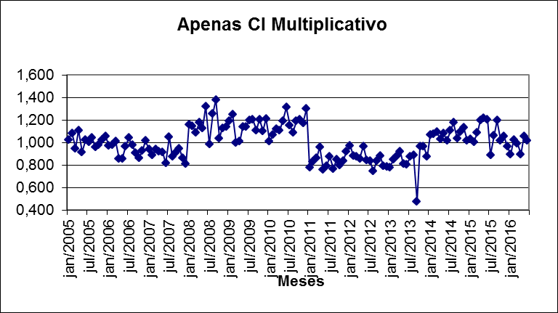
Para recomposição de alta
Para recomposição de baixa
Para previsão

Slide 8
Influência das Irregulares
Modelo Aditivo
Índice cíclico =
Y – tendência – índice sazonal
Modelo Multiplicativo
Índice cíclico =
Y / (tendência × índice sazonal)
Índices sofrem mudanças bruscas=>HÁ INFLUÊNCIA DE IRREGULARES!

Slide 10
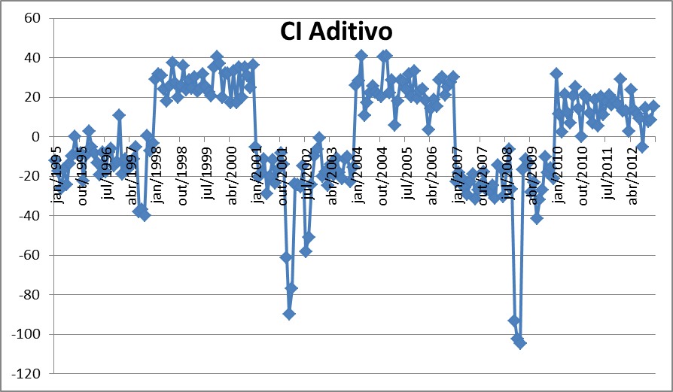

Slide 11
Exemplo 5
Vendas trimestrais em milhões de dólares da loja de departamentos JC Penney de 1996 a 2001.
Melhor tendência (equação): potência.
Sazonalidade: influencia na série (Aula 11).
Obter componentes cíclica e irregular.
Avaliar influência.

Slide 12
Exemplo 5
T: Tendência do modelo potência = 4750,2x^{0,1851}
S: há influência de sazonalidade nos modelo aditivo e
multiplicativo.
Período | Trimestre | Vendas | T | Saditivo | Smultipl | CI Aditivo | CI Multi
1 | 1996-I | 4452 | 4750,200 | -503,581 | 0,938 | 205,381 | 1,000
2 | 1996-II | 4507 | 5400,482 | -833,006 | 0,892 | -60,476 | 0,935
3 | 1996-III | 5537 | 5821,395 | -351,631 | 0,950 | 67,237 | 1,001
4 | 1996-IV | 8157 | 6139,786 | 1688,219 | 1,220 | 328,996 | 1,089

Slide 15
Tô afim de saber...
Sobre análise de séries temporais:
LEVINE, D. M., STEPHAN, D., KREHBIEL, T. C., BERENSON, M. L. Estatística: Teoria e Aplicações - Usando Microsoft Excel em Português. 5ª ed. – Rio de Janeiro: LTC, 2005. Capítulo 13.
MOORE, D.S., McCABE, G.P., DUCKWORTH, W.M., SCLOVE, S. L., A prática da estatística empresarial: como usar dados para tomar decisões. Rio de Janeiro: LTC, 2006. Capítulo 2.

Slide 16
Tô afim de saber...
Para saber como realizar as análises descritas na Unidade 5 através do Microsoft Excel ® consulte “Análise de Séries Temporais com o Microsoft Excel 2007 ®”, disponível no ambiente virtual assim como o arquivo de dados usado nos exemplos apresentados, ou no canal menreis39 no YouTube.

Slide 17
Próxima aula
Análise de Séries Temporais.
Recomposição de uma série temporal.
Medidas de acuracidade, Previsão.

